Slide 1
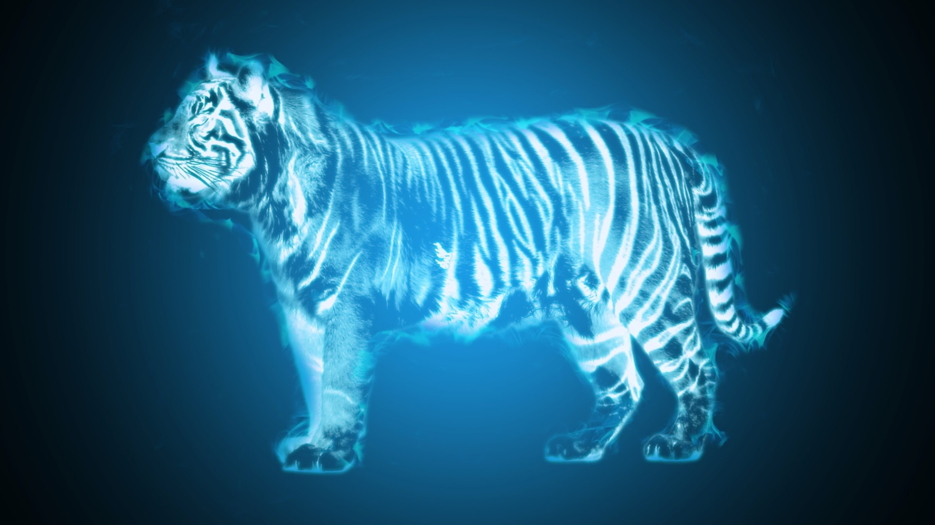
Год Тигра
2022

Slide 2

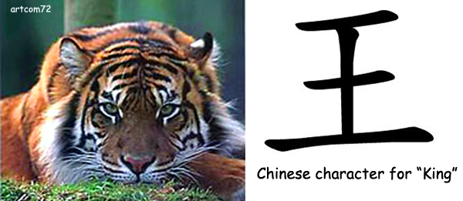
Рисунок на лбу тигра соответствует китайскому иероглифу

Slide 3
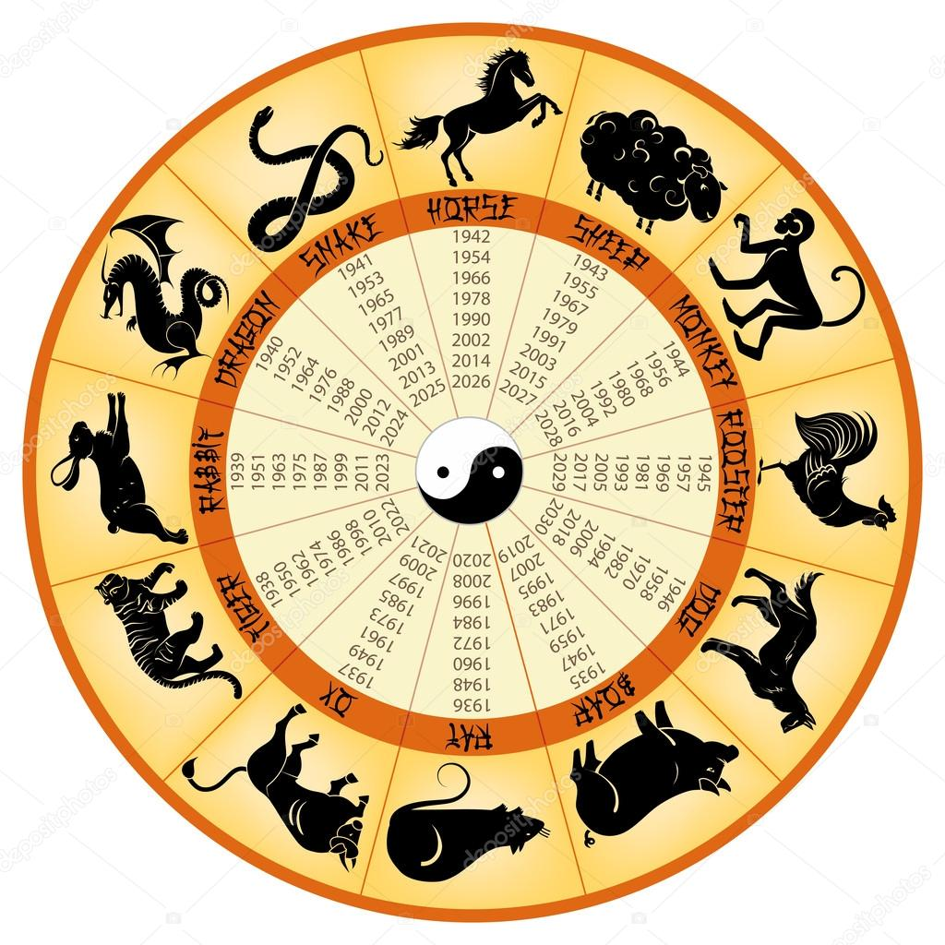
Год Тигра
Какие два года по Восточному календарю предшествуют году тигра
и следуют за годом тигра?

Slide 4
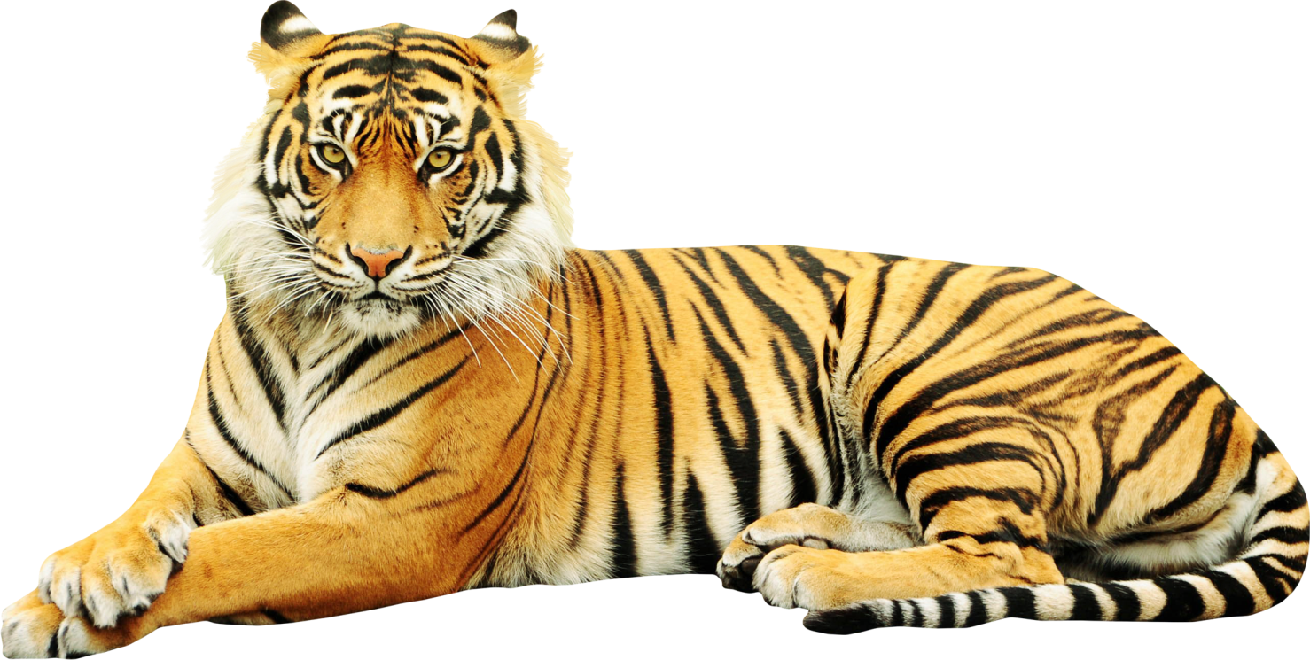
Год Тигра
Тигровая
викторина

Slide 5
Год Тигра
Как с древне-греческого языка переводится слово «Тигр»?
Красивый
Сильный
Быстрый
Плавный

Slide 6
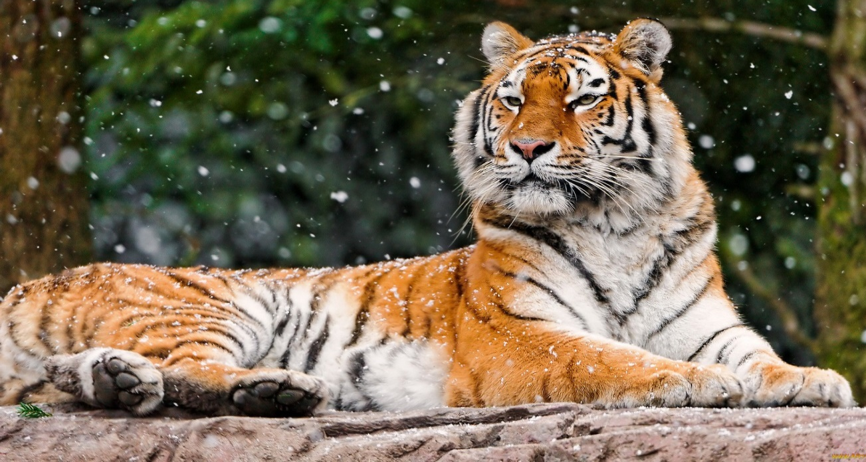
Год Тигра
Класс - млекопитающие
Отряд - хищные
Семейство – кошачьи
Род - пантеры

Slide 7
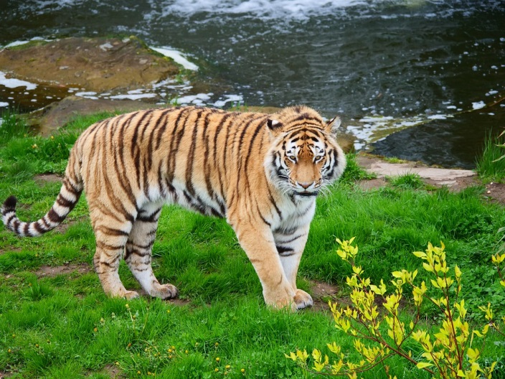
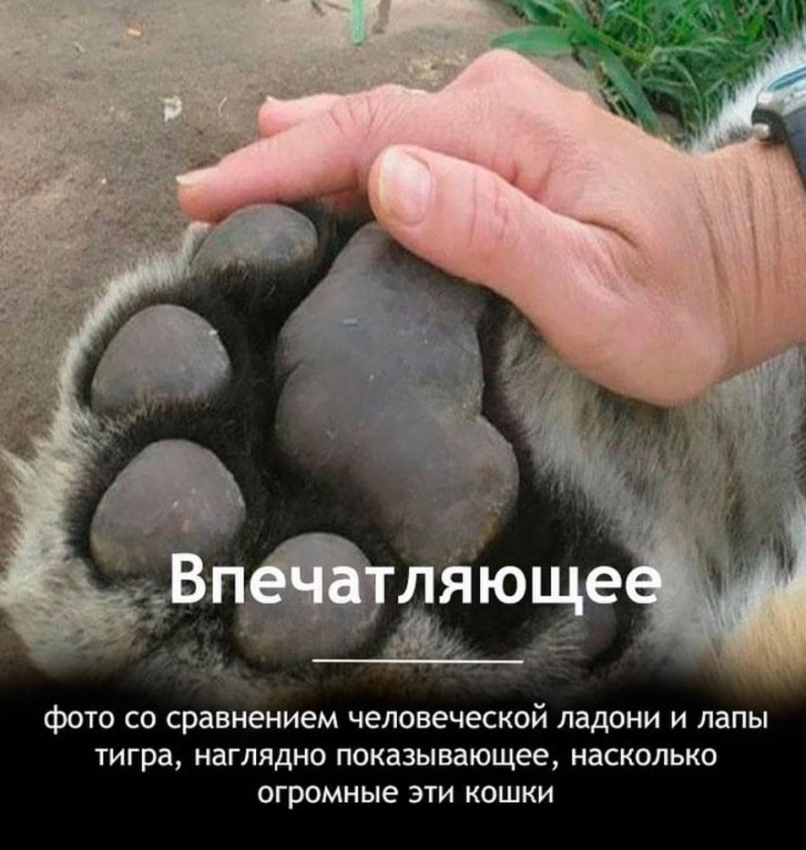
Год Тигра
Тигр – самый крупный представитель семейства кошачьих.

Slide 8
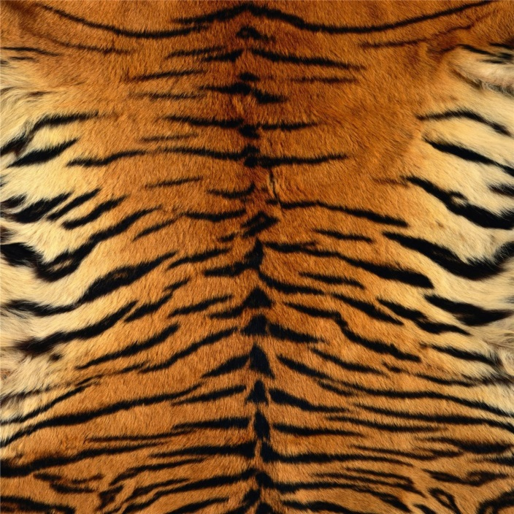
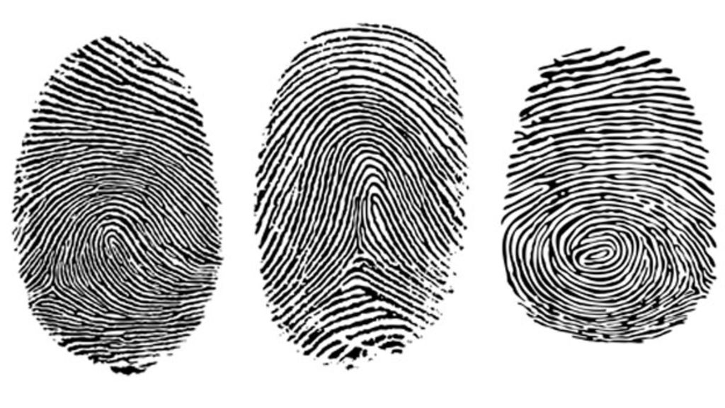
Год Тигра
У каждого человека уникальны отпечатки пальцев, а у тигра - ...?

Slide 9
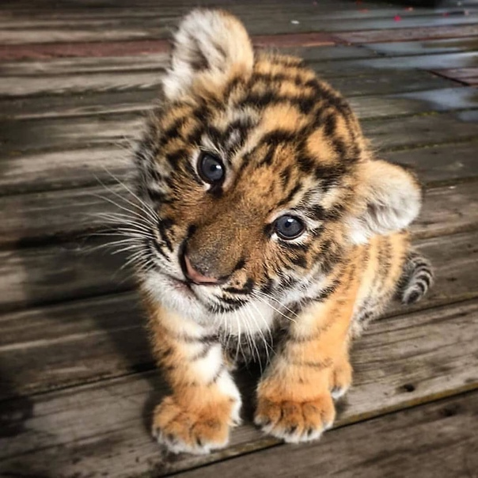
Год Тигра
Как учёные называют
детёныша тигра?
1) щенок
2) котёнок
3) тигрёнок
4) ребёнок

Slide 10
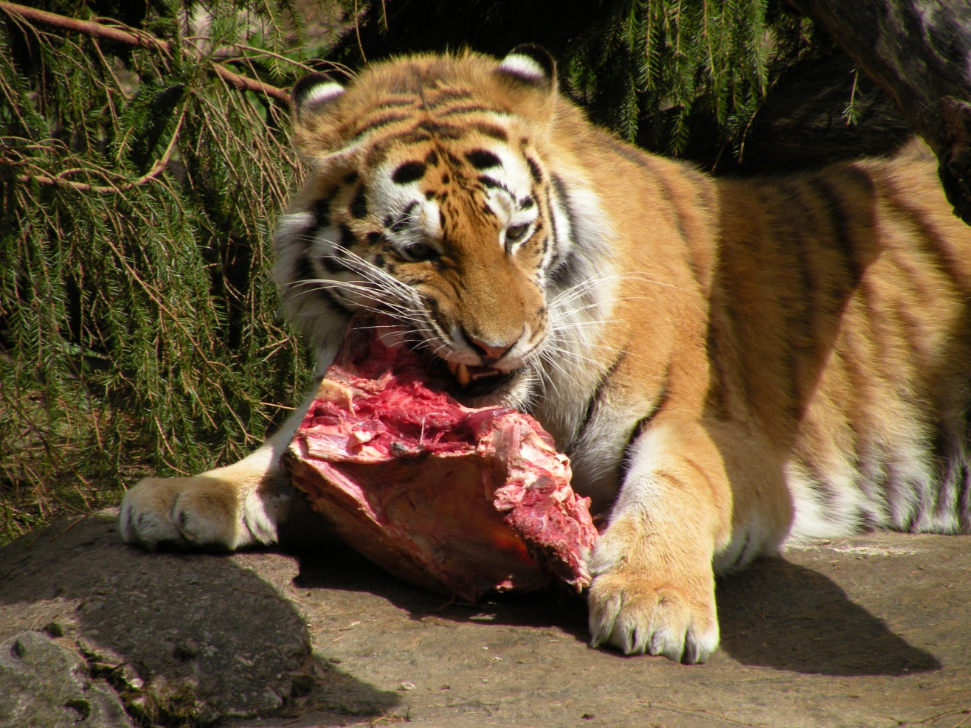
Год Тигра
Какое количество мяса
съедает взрослый тигр
за сутки?
40 кг

Slide 11
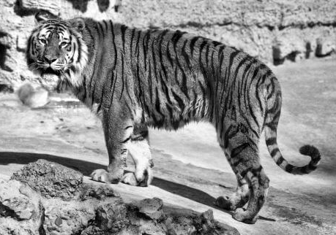
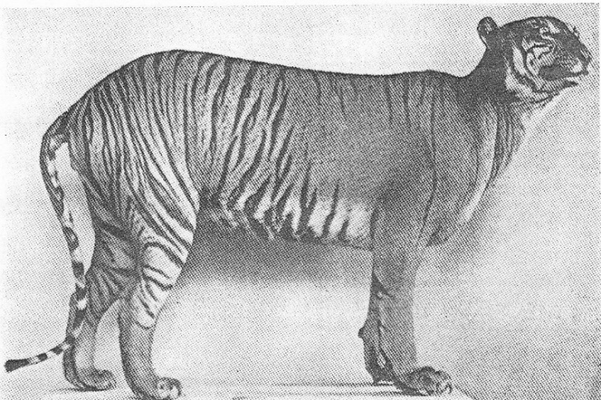
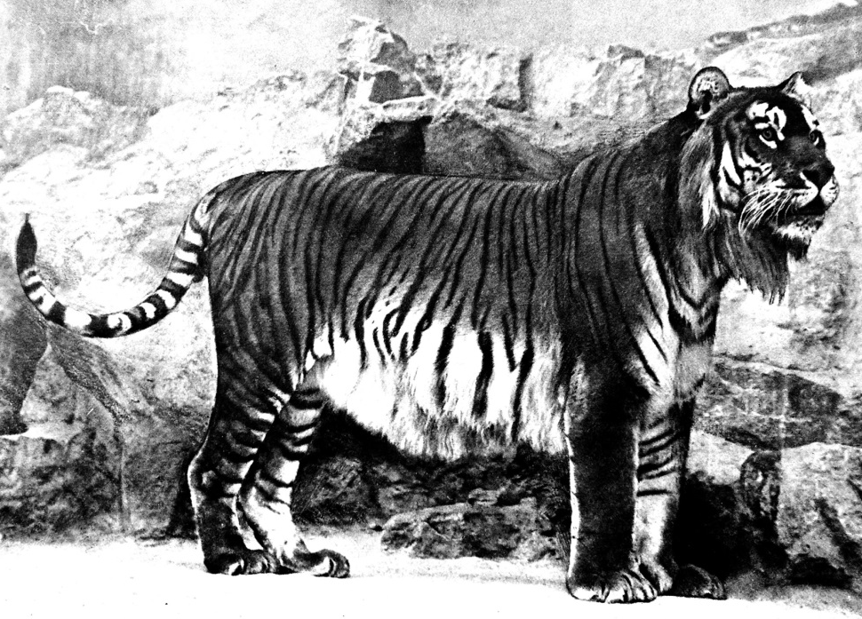
Год Тигра
Балийский
Яванский
Туранский
Каспийский
Закавказский

Slide 12
Год Тигра
В каком году полностью запрещена охота на тигра?
1947
1967
1987

Slide 13
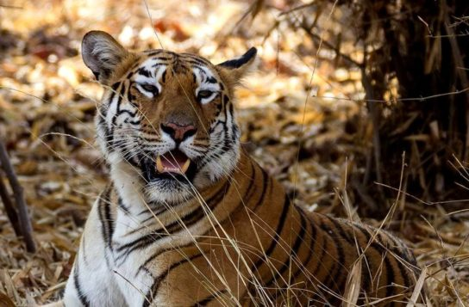
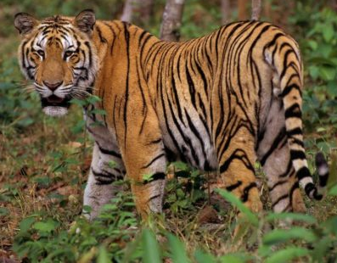
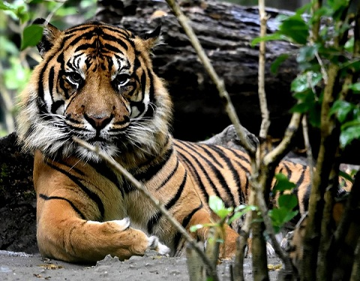
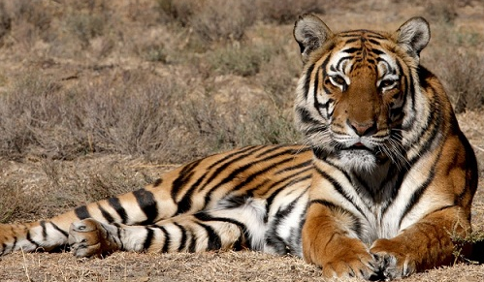
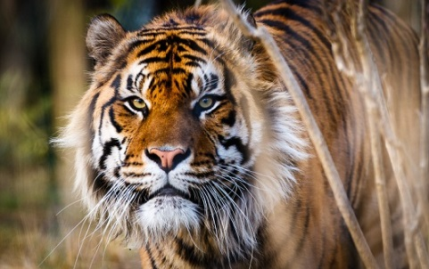
Год Тигра
Бенгальский
Индокитайский
Малайский
Южно-китайский
Суматранский

Slide 14
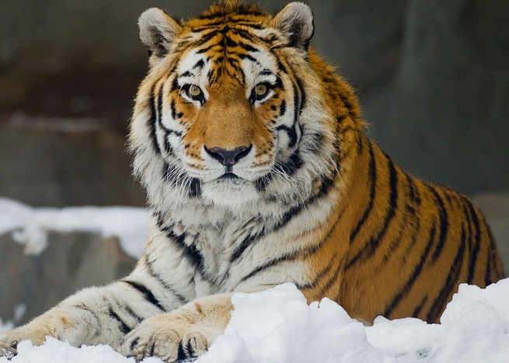
Год Тигра
Маньчжурский Сибирский
Амурский
Уссурийский

Slide 15
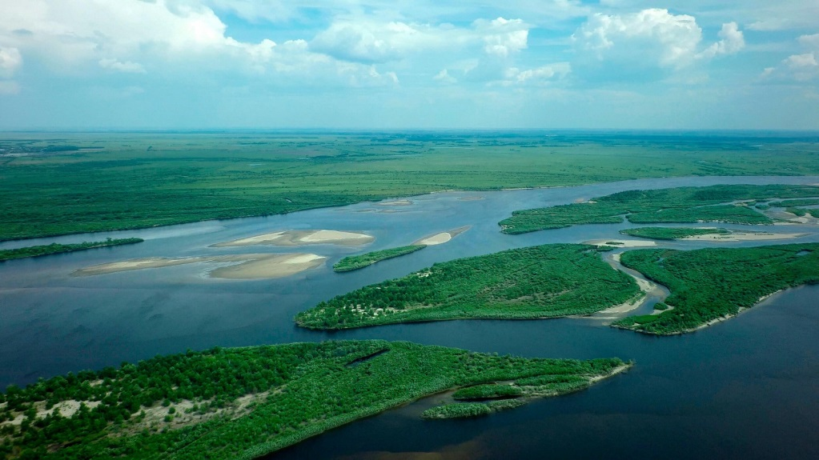
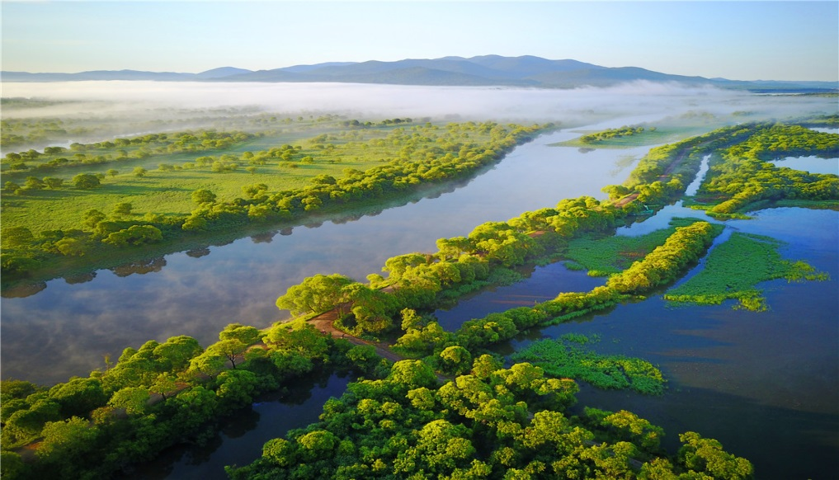
Год Тигра
р. Амур
р. Уссури

Slide 16
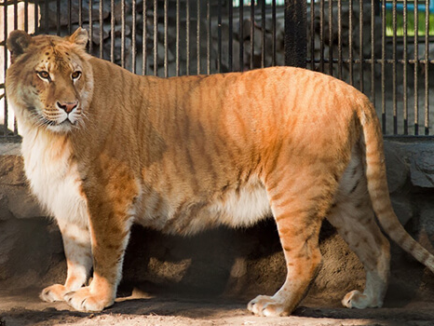
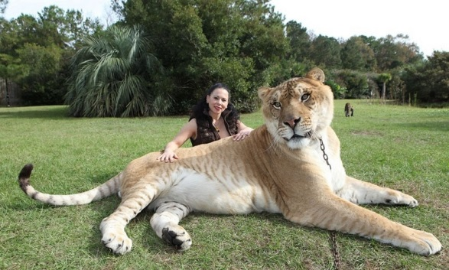
Год Тигра
Лигр
Лев + тигрица

Slide 17
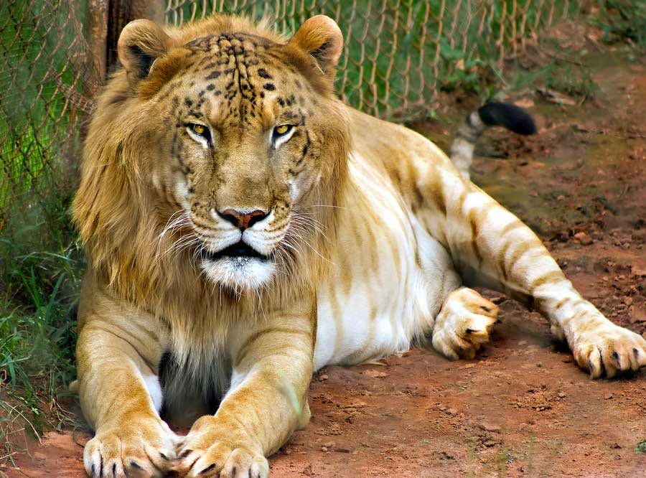
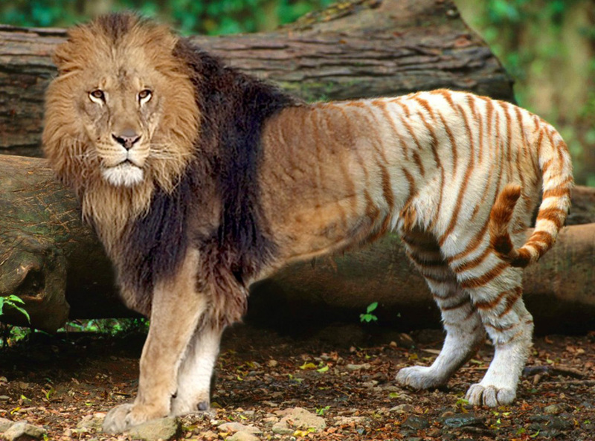
Год Тигра
Тигон
Тигр + львица

Slide 18
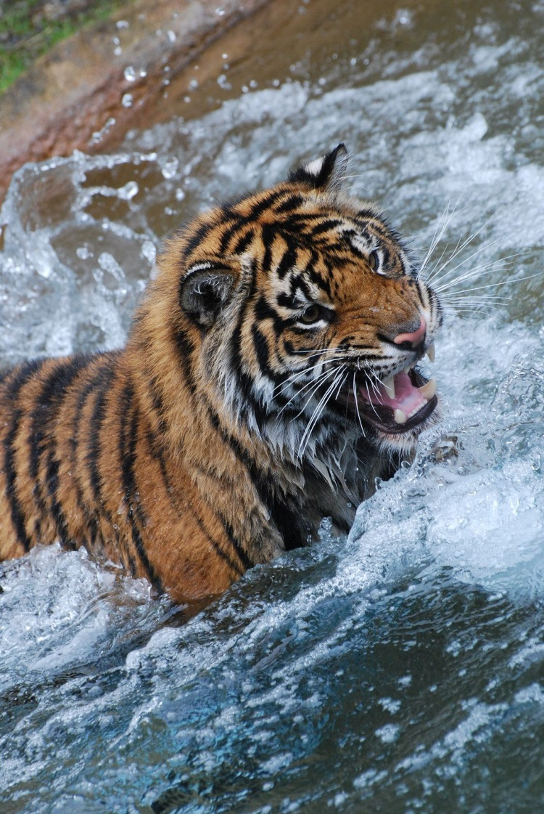
Год Тигра
Почему стоматологи
уважают тигров?

Slide 19
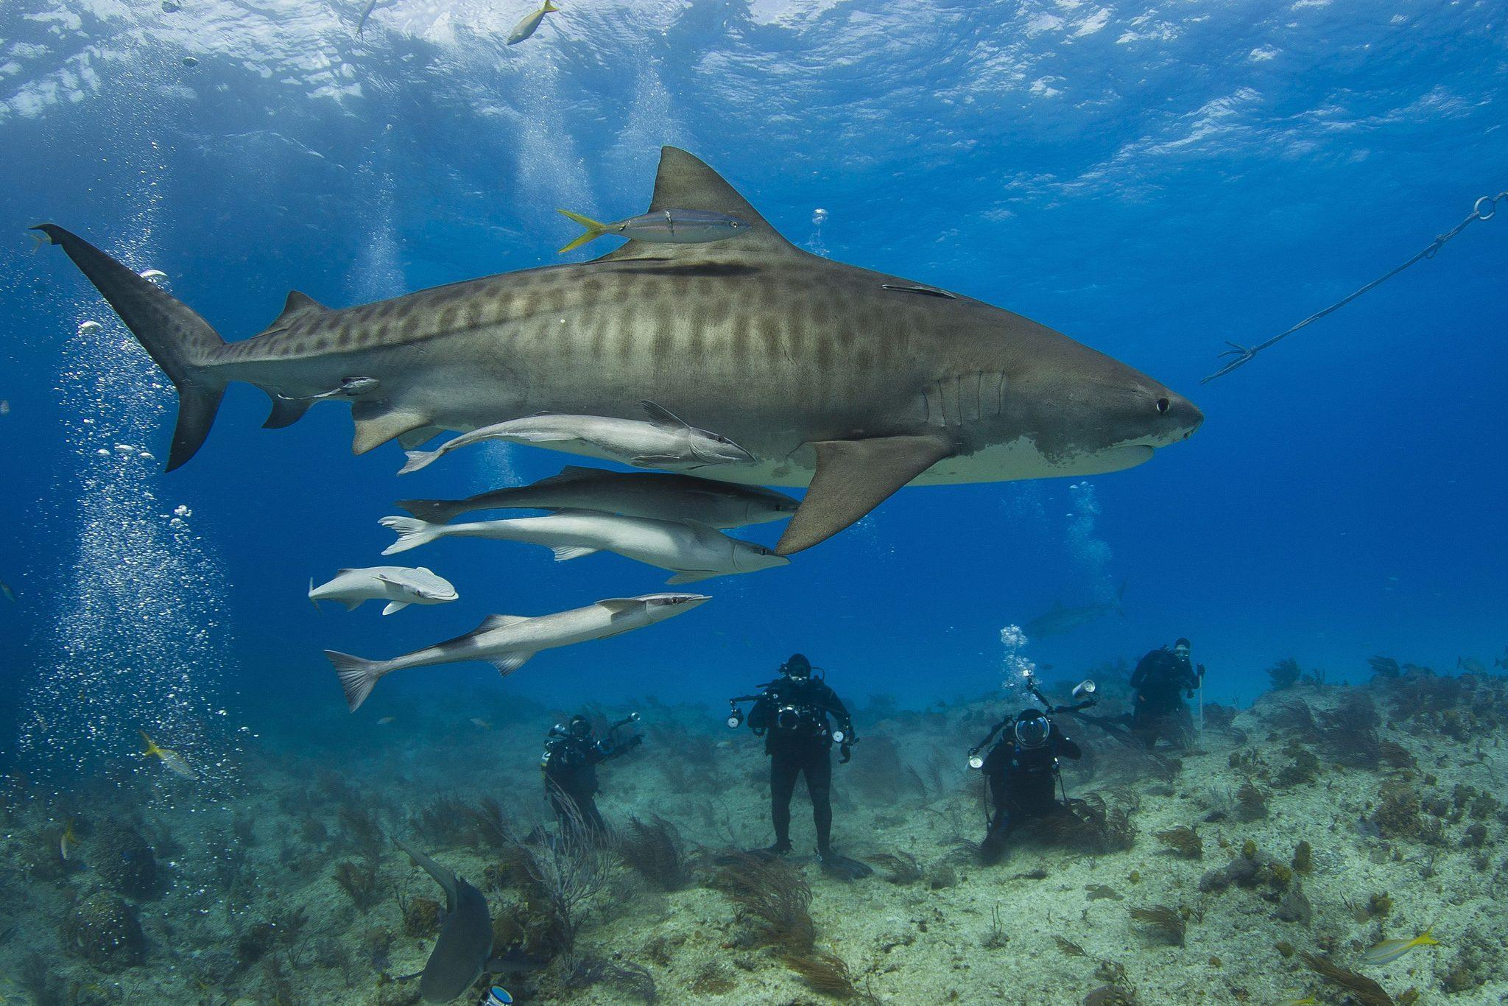
Год Тигра
«Родственница» тигра,
которая любит лежать на песчаных отмелях, близко у берега,
нежась под солнцем?

Slide 20

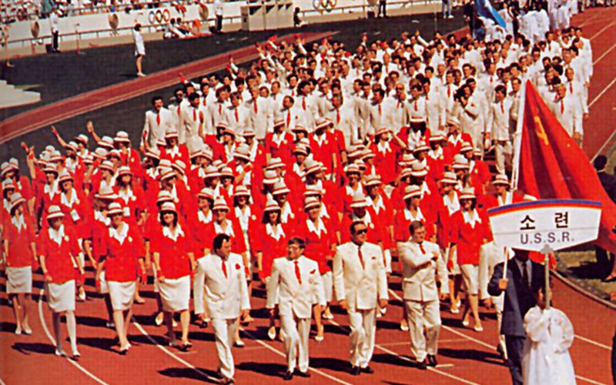
Год Тигра
В каком городе в 1988 году прошла олимпиада, талисманом которой был тигрёнок Ходори ?

Slide 21
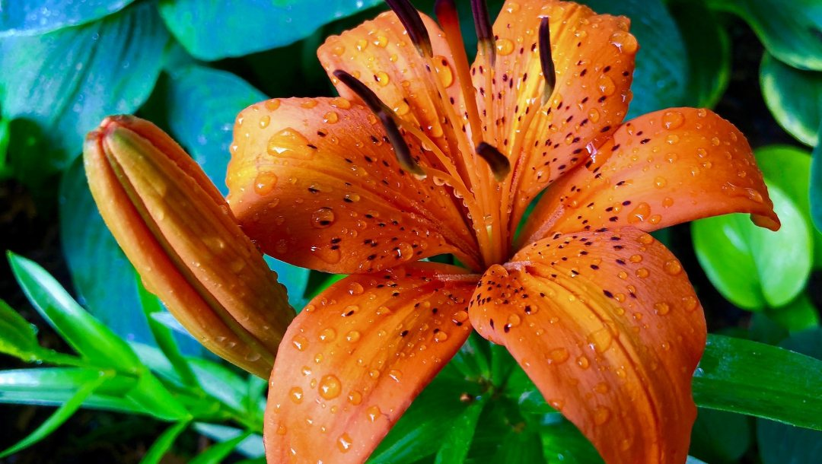
Год Тигра
Как называется этот
вид лилии?
Тигровая

Slide 22
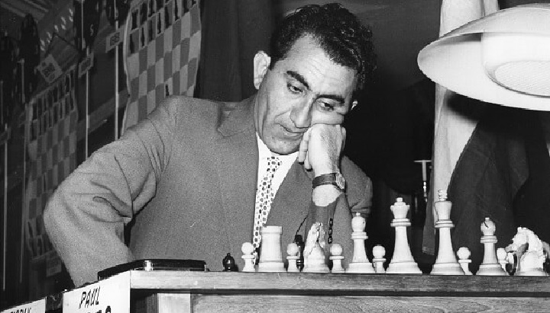
Год Тигра
Назовите имя девятого
чемпиона мира по шахматам
Петросян
Тигран

Slide 23
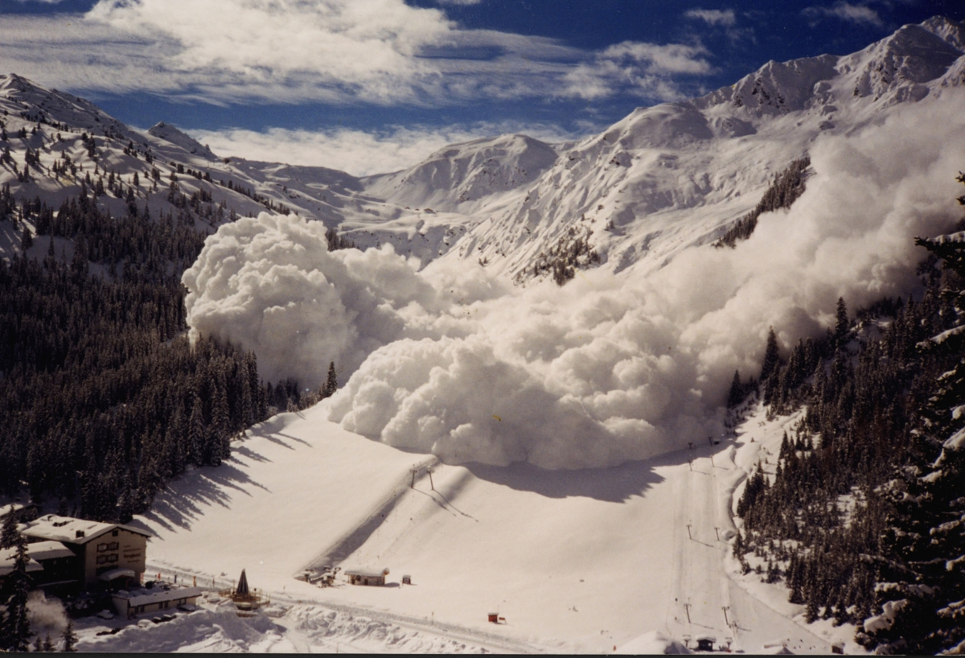
Год Тигра
Что горцы называют
«тигром в белой шкуре ягнёнка»?

Slide 24
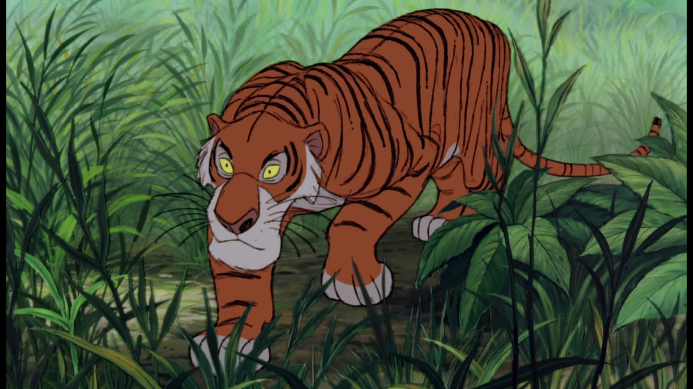
Год Тигра
Как зовут тигра из «Книги Джунглей» Р. Киплинга?
Шер-Хан

Slide 25
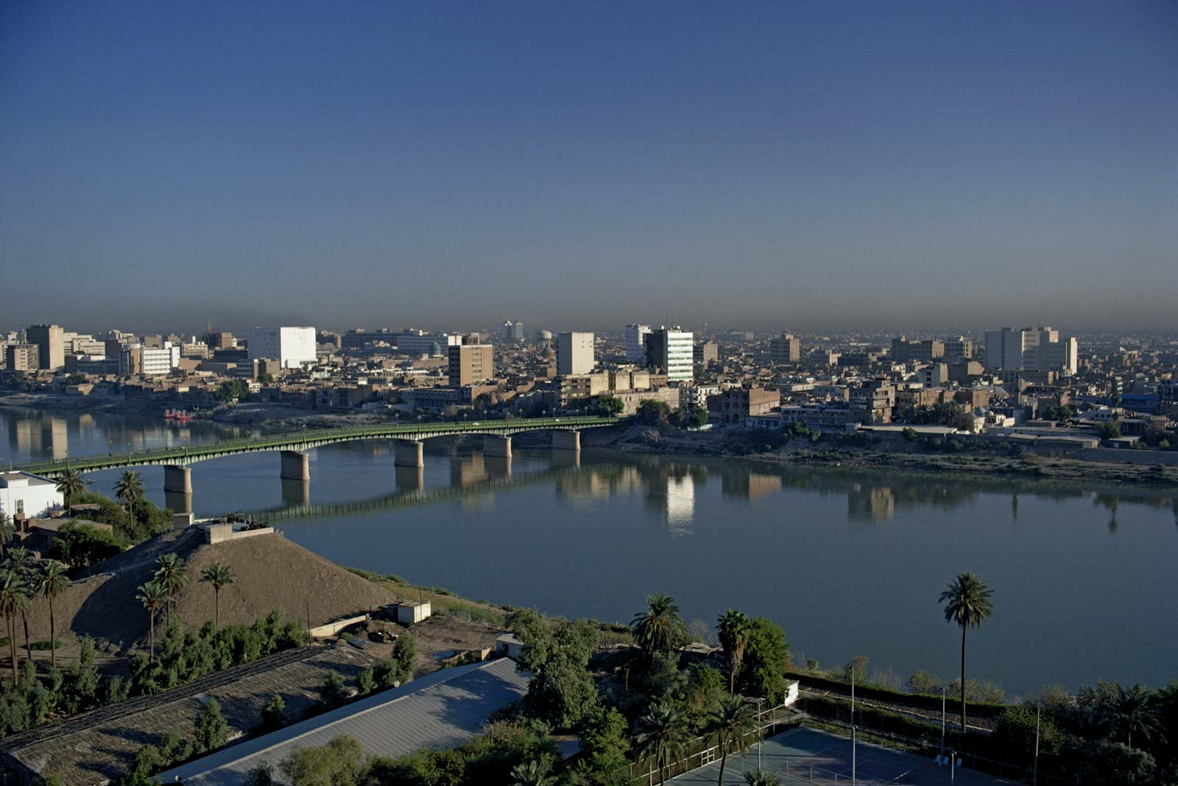
Год Тигра
Какая столица расположена на реке Тигр?

Slide 26
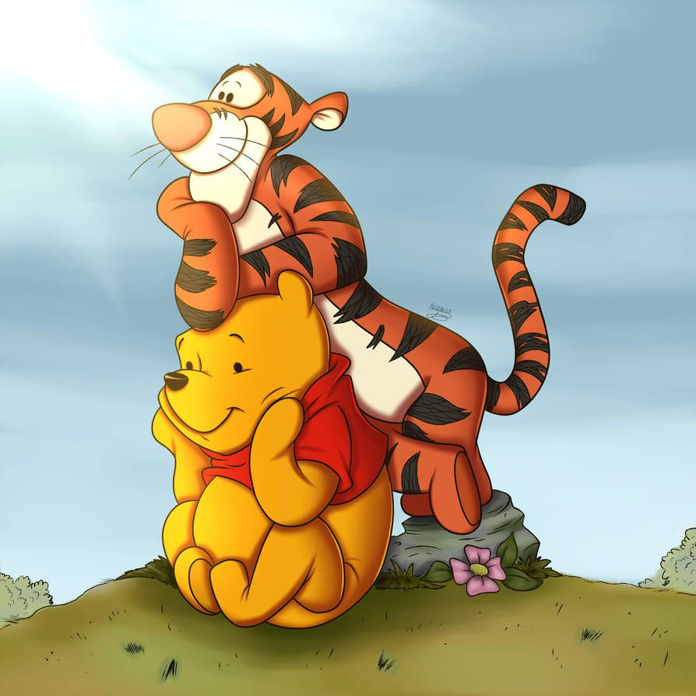
Год Тигра
Персонажем какой книги является Тигра?

Slide 27
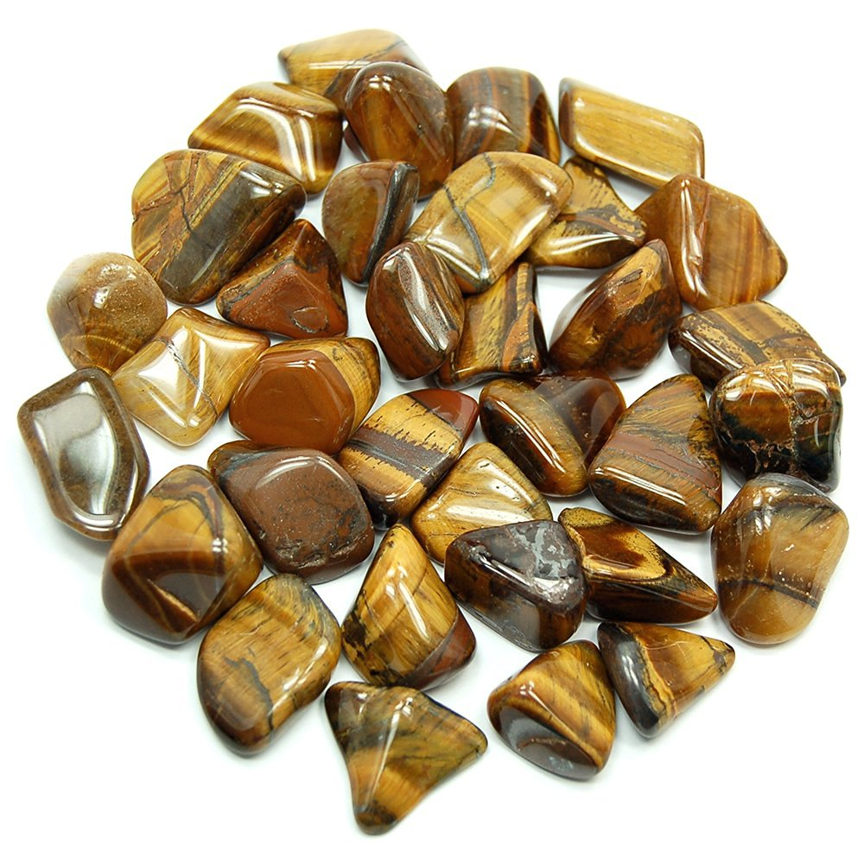
Год Тигра
Как называется этот поделочный камень:
Тигровый глаз

Slide 28
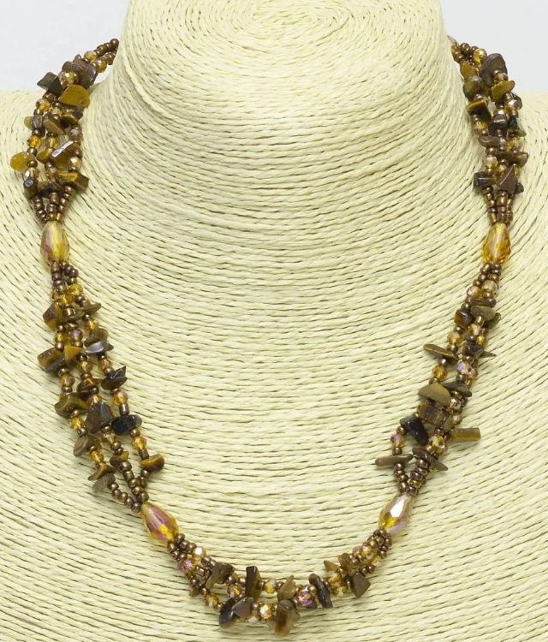
Год Тигра

Slide 29
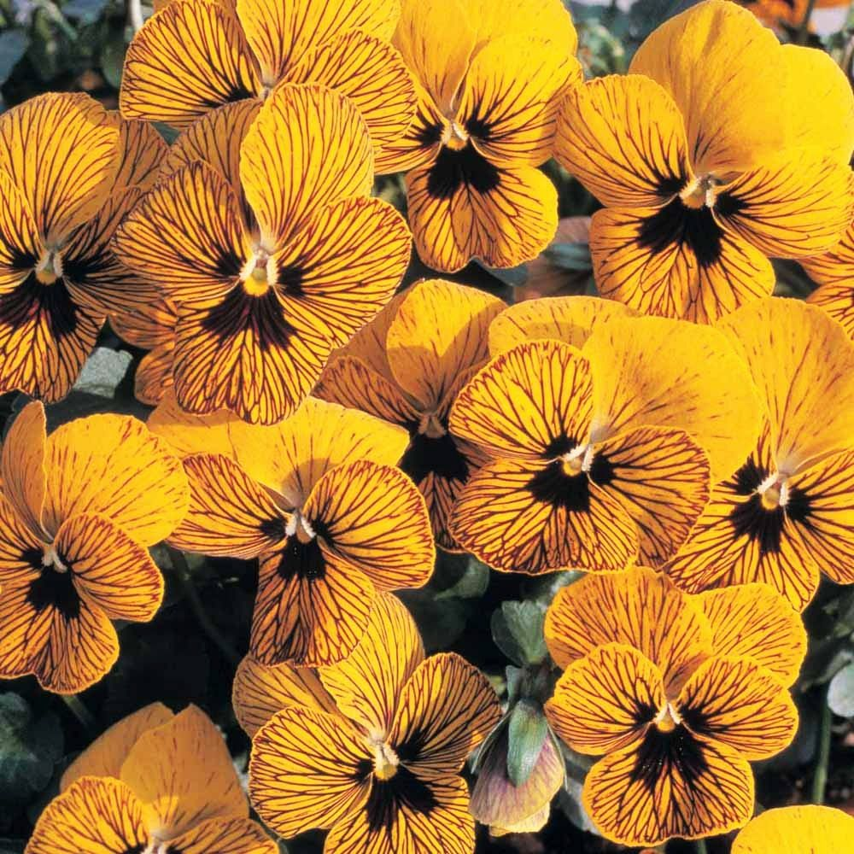
Виола Вильямса
Год Тигра
Тигровый глаз

Slide 30
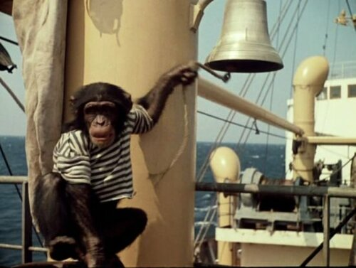
Год Тигра
Кто открыл клетки с тиграми в
фильме «Полосатый рейс»?

Slide 31
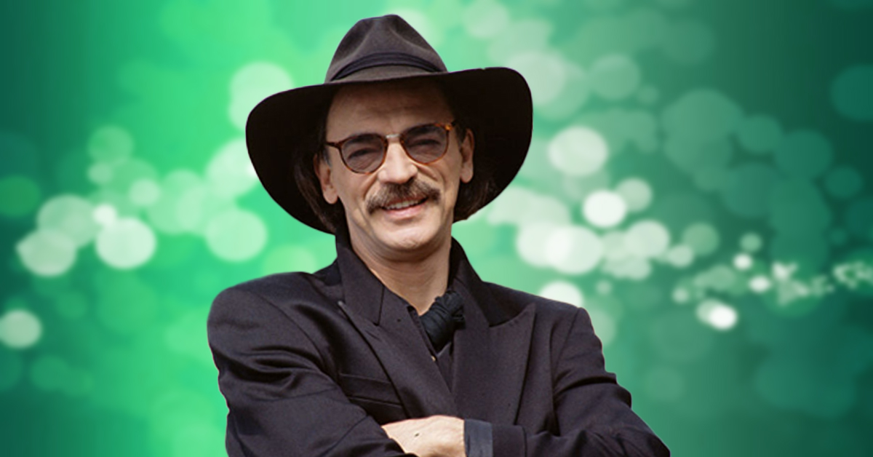
Год Тигра
Какой аттракцион предпочли тигры из песни «АП»
Михаила Боярского?

Slide 32
Год Тигра
Как поймать
тигра в клетку?

Slide 33
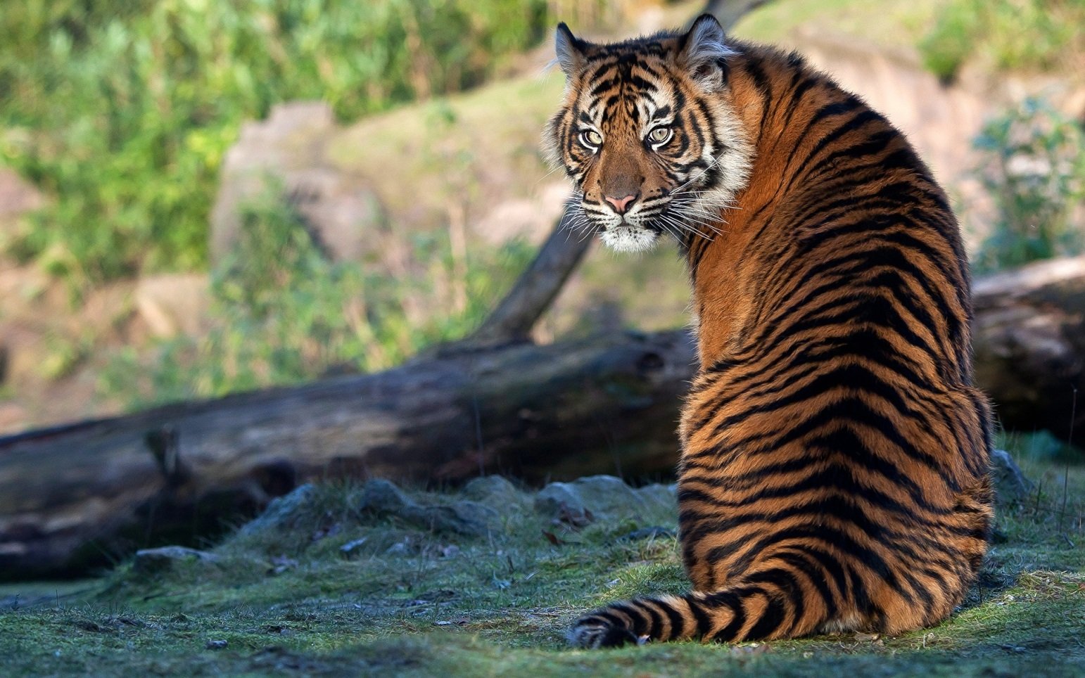
Никак!
Тигра в клетку не бывает.
Только в полоску!
Год Тигра

Slide 34
Год Тигра
Закончите фразу
В. Гюго:
Бог создал кошку, чтобы человек мог позволить себе удовольствие…
…приласкать тигра !

Slide 35
Год Тигра
Правда или миф?

Slide 36

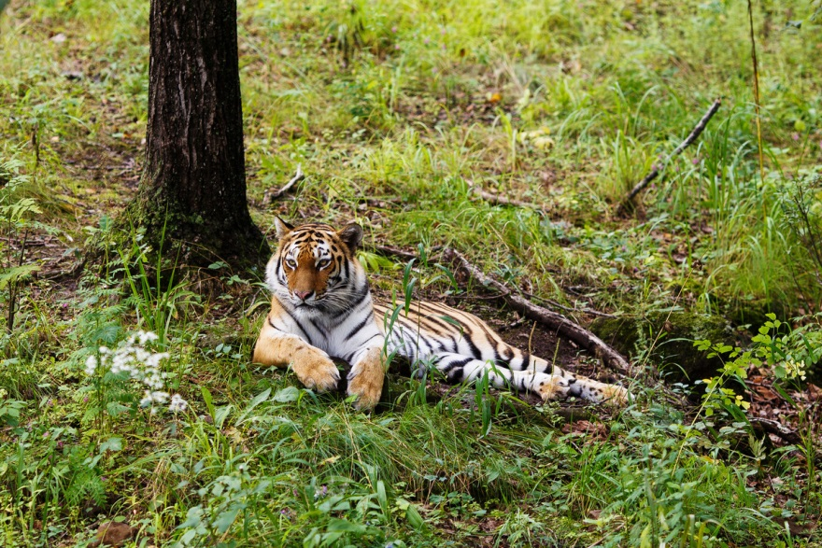
Год Тигра
В зоопарках тигров больше, чем в природе.

Slide 37

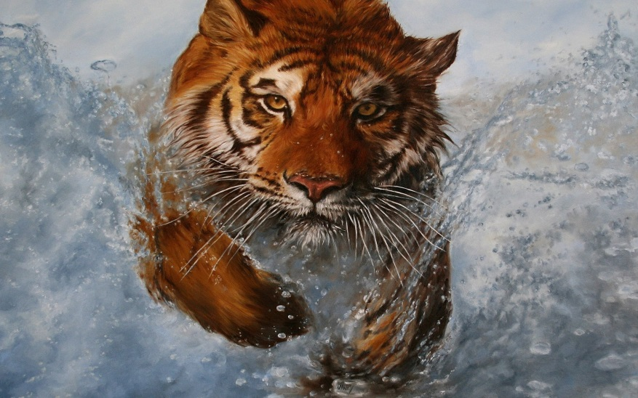
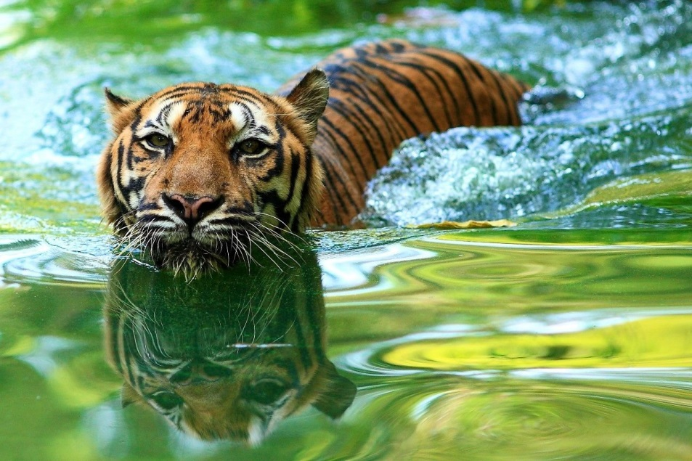
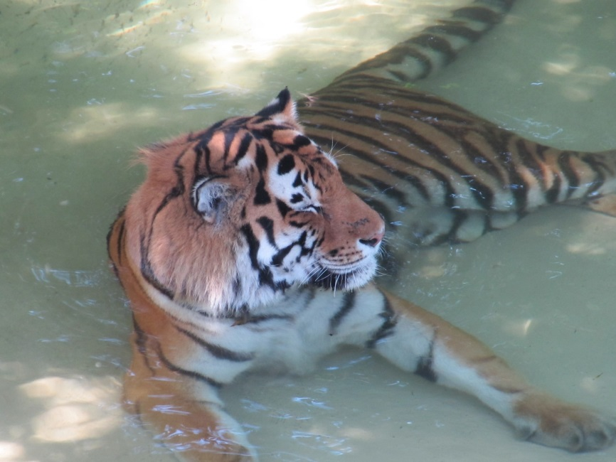
Год Тигра
Тигры любят плавать.

Slide 38

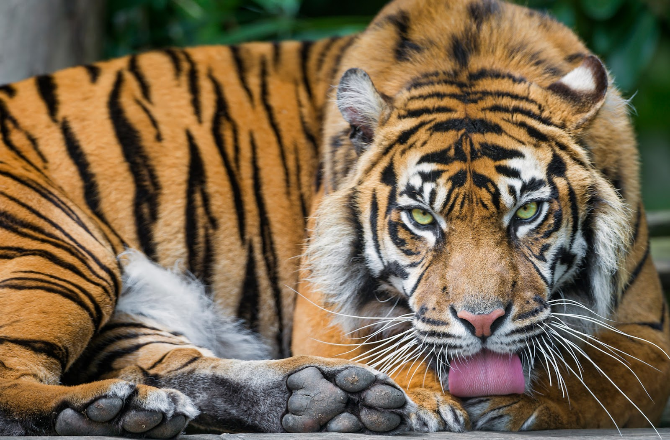
Год Тигра
Слюна тигра ядовита.

Slide 39
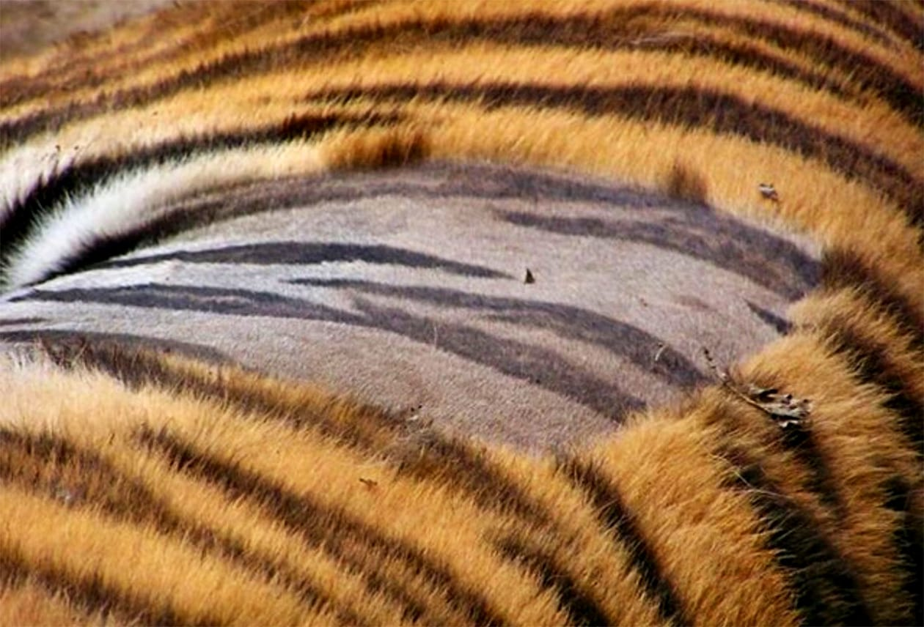
Если тигра побрить,
на коже будут полоски.
Год Тигра

Slide 40
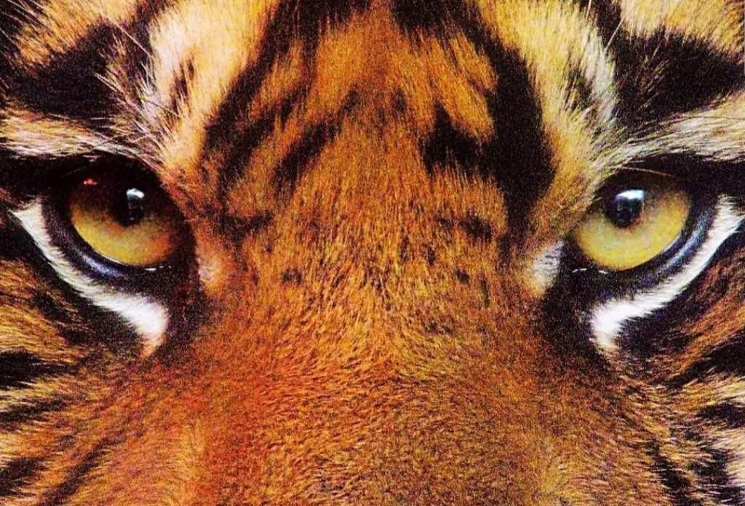
Год Тигра
У тигра черно-белое зрение.

Slide 41
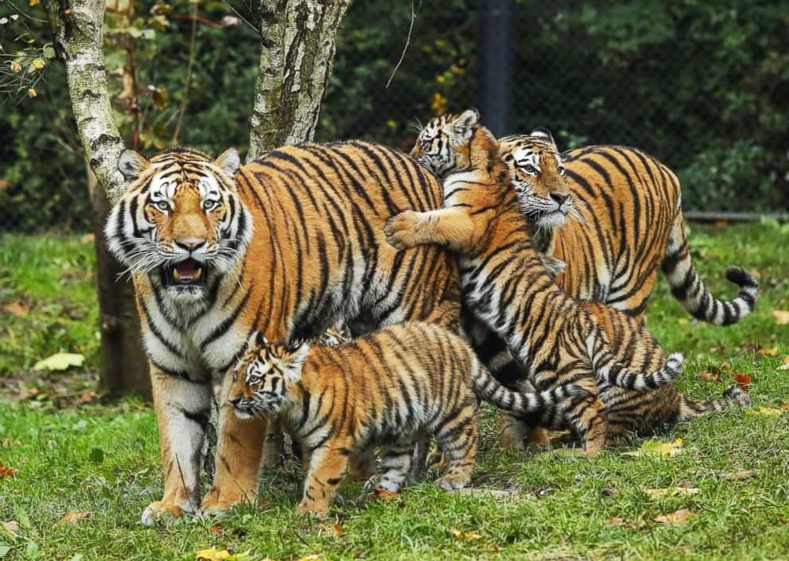
Год Тигра
Пойманную тигром добычу
сначала едят детёныши и самки.

Slide 42
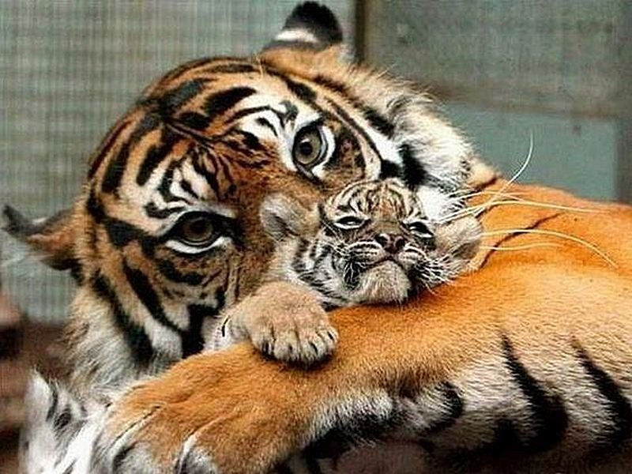
Год Тигра
Умение охотиться не является врождённым, это результат обучения охотничьим приёмам тигрят матерью.

Slide 43

Год Тигра
Тигры носят бакенбарды.

Slide 44

Год Тигра
В 2021 году обнаружен Кубанский подвид тигра.

Slide 45


Тигры бывают без полос.
Год Тигра

Slide 46

Тигр в точности подражает голосу оленя,
чтобы заманить его.
Год Тигра

Slide 47

Год Тигра
У взрослого тигра:
Длина когтей = Длине клыков
8-10 см

Slide 48

В рацион тигра входит
бурый медведь.
Год Тигра

Slide 49

Тигры рычат для устрашения.
Год Тигра

Slide 50

Братья Запашные дают своим тиграм
имена по названиями столиц мира.
Линда, Анита (Цой),
Жанна (Фриске), Бритни (Спирс),
Элтон (Джон), Мартин (Рикки Мартин), Джастин (Тимберлейк).

Slide 51

Год Тигра
Было интересно!
ВСЕМ СПАСИБО!

